Slide 1
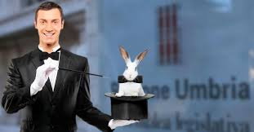
Finzioni - bibliografia
Alcuni autori suggeriti agli studenti

Slide 2
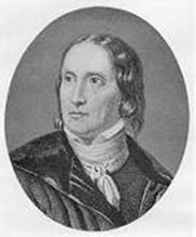
In ordine cronologico
Von SAVIGNY, Sistema del diritto romano attuale, II, trad. Scialoja, Torino, 1886 (la «persona giuridica»); "Vom Beruf unserer Zeit für Gesetzgebung und Rechtswissenschaft„ (2d ed.) 32-33
R. Von JHERING 1865 (trad.: L’esprit du droit romain, trad. di O. de Meulanaere), Parigi, 1990, 90.; Lo spirito del diritto romano nei diversi gradi del suo sviluppo, tr. 1855, Milano, GOOGLE books, p. 151 su persona giuridica)
https://archive.org/details/bub_gb_IMqwts2-tN4C/page/n191/mode/2up?q=finzione
"Geist des römischen Rechts" III, 1, 301-306; II, 2, 504-537, III, 1, 281-301 (deviazione di un procedimento)
Notes:
https://www.diritto.it/le-finzioni-giuridiche-nel-diritto-civile/ (F. Bardelle, Le finzioni giuridiche nel diritto civile , online)

Slide 3
Von Savigny 1814
"When a new juridical form arises, it is joined directly on to an old and existing institution and in this way the certainty and development of the old is procured for the new. This is the notion of the Fiction, which was of the greatest importance in the development of the Roman Law and which has often been laughably misunderstood by moderns . . .
And because in this way legal thinking progresses from simplicity to the most variegated development, steadily and without external disturbance or interruption, the Roman jurists were able to attain, even in later times, that complete mastery of their subject which we admire in them. '
Notes:
"Vom Beruf unserer Zeit für Gesetzgebung und Rechtswissenschaft„ (2d ed.) 32-33

Slide 4
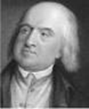
Filosofi o teorici del diritto
J. BENTHAM, Teoria delle finzioni, trad. it. a cura di Petrillo, Napoli, 2001.
Un commento abrasivo, sulfureo, scettico … (le finzioni sono frodi)
Diffidenza verso i giuristi e il loro espedienti
Fragment on Government (1776); An Introduction to the Principles of Morals and Legislation(1789)

Slide 5
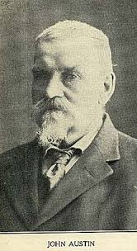
John AUSTIN (1790 –1859)
"Lectures on Jurisprudence, Or, The Philosophy of Positive Law" 1875, (3d ed.), 2, p. 630
"a wish to conciliate .. the friends or lovers of the law which [the judges] really annulled. If a praetor, or other subordinate judge, had said openly and avowedly, 'I abrogate such a law’ he might have given offence … By covering the innovation with a decent lie, he treated the abrogated law with all seemly respect, whilst he knocked it on the 'head."

Slide 6
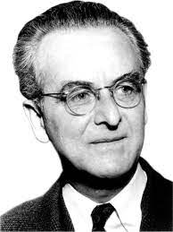
Filosofi realisti scandinavi
A.ROSS, Retlige fiktioner, tr. it. Le finzioni giuridiche, 1968, in Id., Critica del diritto e analisi del linguaggio, Bologna, Il Mulino, 1982, 181

Slide 7
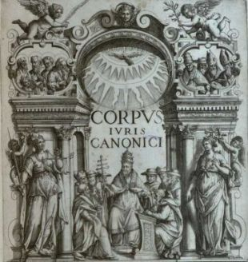
Diritto canonico
E.DIENI, Finzioni canoniche: dinamiche del “come se” tra diritto sacro e diritto profano, 2004, 146

Slide 8
Finzioni processuali
P. CHIASSONI, Finzioni giudiziali, Progetto di voce per un vademecum giuridico, 2001, 73

Slide 9
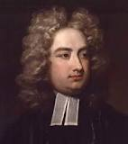
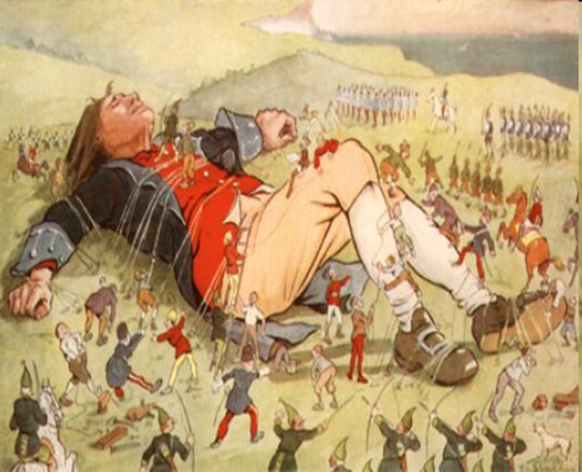
Letterati
Jonathan Swift
Il comportamento insidioso degli avvocati (I viaggi di Gulliver, 1726):
Il linguaggio indiretto, della casta, le discussioni su aspetti marginali delle liti, la lentezza dei processi …
Marjorie Stone, Dickens, Bentham, and the Fictions of the Law: A Victorian Controversy and Its Consequences, Victorian Studies. Vol. 29, (1985), pp. 125-154
https://www.jstor.org/stable/i293967

Slide 10
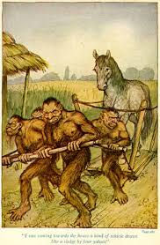
A Voyage to the Country of the Houyhnhnms (Part IV, Chapter V) http://www.gutenberg.org/ebooks/829
Here he encounters the Houyhnhnms, …a race of intelligent horses. He learns that they keep a race of primitive humans, Yahoos, and use them much like we use horses.
Notes:
http://www.gutenberg.org/ebooks/829

Slide 11
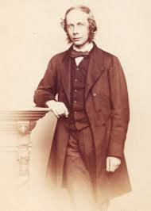
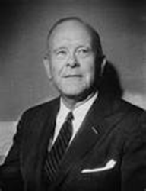
Common Law
H.S. MAINE, Ancient Law. Its Connection with the Early History of Society, and Its Relation to Modern Ideas, London, 12.ed, cap. II, 1888, p. 20
https://oll.libertyfund.org/titles/maine-ancient-law
L.L.FULLER, Legal Fictions, Stanford UP, 1967, 12 (collezione di articoli pubblicati in precedenza su 25 ILL. L. REV. 363- 399 (1930-1931) (reperibile tramite Heinonline).
Notes:
A. Watson, Failures of the Legal Imagination, Filadelfia, 1988; Society and Legal Change, Edimburgo 1977.

Slide 12
Common law
I.R.KERR, Fictions and Deemings, in The Philosophy of Law. An Encyclopedia, New York-London, Garland, vol. II, 1999, 301
P. BIRKS, Fictions Ancient and Modern, in MacCormick, Neil, Birks, Peter (eds.), The Legal Mind. Essays for Tony Honoré, Oxford, Clarendon Press, 1986, 81.

Slide 13
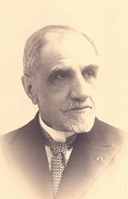
Francia
R. DEMOGUE, Les notions fondamentales du droit privé-Essai critique, pour servir d'introduction à l'étude des obligations / Paris 1911, p. 242-246 (interpretazione « restrittiva»)
E. GÉNY, Science et technique en droit positif. Nouvelle contribution à la critique de la méthode juridique, Parigi, 1921, 260.
Notes:
Demogue, risorse online: http://www.europeana.eu/it/item/9200365/BibliographicResource_3000094728676

Slide 14
Riflessioni recenti (dottrina straniera)
Jean-Louis Bergel, McGill Law Journal vol. 33, 1988, p. 357 ss., Le role des fictions dans le système juridique
lawjournal.mcgill.ca › pdf › 7113..
C. PERELMAN, Présomptions et fictions en droit, essay de synthèse, in Perelman, Foriers Paul, Les présomptions et les fictions en droit, Bruxelles, Bruylant, 1974, 339-348
G. TUZET, Finzioni giuridiche e letterarie: è possibile una teoria unificata?, in Dossier diritto e letteratura. Prospettive di ricerca, Atti del Primo Convegno Nazionale, Bologna, 27-28 maggio 2009, 51.

Slide 15
Voci brevi in enciclopedie
R. De Ruggiero, voce Finzione legale, in Dizionario di diritto privato (1913-1939), v. III, 1923
R. GUASTINI, Finzione giuridica nella teoria generale, in Digesto, IV Edizione, vol. VIII Civile, 1992, 356.
E. DIENI, Finzioni canoniche: dinamiche del “come se” tra diritto sacro e diritto profano, 2004, 323
A. GAMBARO, Finzione giuridica nel diritto positivo, in Digesto, IV Edizione, vol. VIII Civile, 1992, 345.
P. CHIASSONI, Finzioni giudiziali, Progetto di voce per un vademecum giuridico, 2001, 72.
M. BRETONE, Finzioni e formule nel diritto romano, in “Materiali per una storia della cultura giuridica”, 2, 2001, 295-313.

Slide 16
Diritto romano
ROBBE, La fictio iuris e la finzione di adempimento della condizione nel diritto romano, in Scritti in onore di S. Pugliatti, vol. IV, Milano, 1978, 660-662.
AMARELLI (1980), La realtà e la finzione giuridica, in LABEO, pp.111-114
E.BIANCHI, Fictio iuris. Ricerca sulla finzione in diritto romano dal pensiero arcaico all’epoca augustea, Padova, 1997, 12.

Slide 17
… E altre risorse
direttamente reperite dagli studenti, attingendo ai manuali degli esami già sostenuti: dove si sono incontrate finzioni? Che cosa ne dicono gli specialisti della materia?
A voi la parola!

